Slide 1
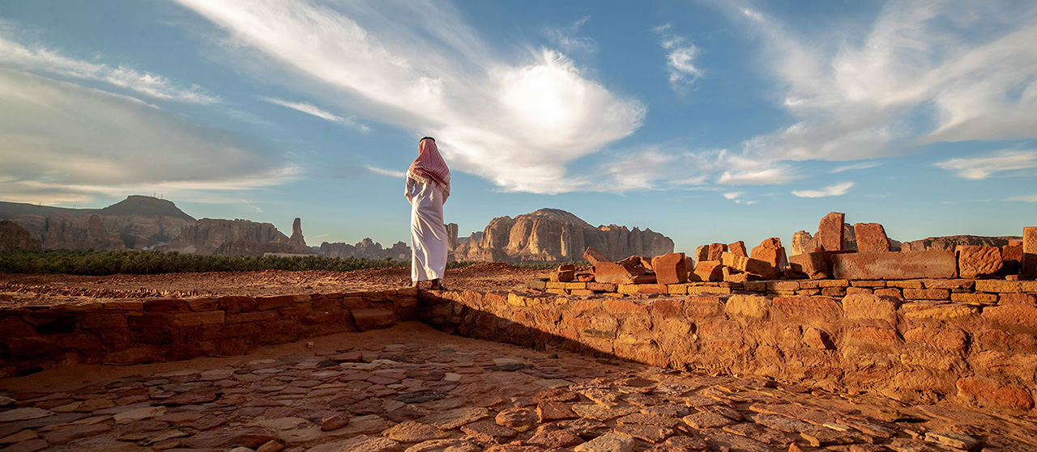
Datalearns
Travel Guide: The better way enjoy your world travel adventure.

Slide 2

كيف أتت الفكرة ؟؟؟
مستهدفات الرؤيا ٢٠٣٠ :-
عدم الاعتماد على النفط ك دخل رئيسي عن طريق.
زيادة عدد سيّاح الخارج.
زيادة عدد سيّاح الداخل.

Slide 3
المشكلة :-
ضعف المعرفة في المناطق السياحة داخل المملكة سواءً للسكان الداخل او الخارج.
التعليمات:-
الإجراءات
التنقل
المطاعم
الحجوزات

Slide 4
بناء عليها بناء تطبيق يعرف الزائر
الأماكن
القوانين
الفعاليات
الاحتياجات
وسائل التنقل والمواصلات المتاحة

Slide 5
الرياض
رياضة
كرة قدم
قولف
سياحة
أماكن ترفيهية
أماكن تراثية
المربع
الدرعية
بوليفارد وورلد
واجهة الرياض
عمل
شركات
معارض

Slide 6
الاستدامة
من خلال قاعدة البيانات للعملاء المسجلين

Slide 7
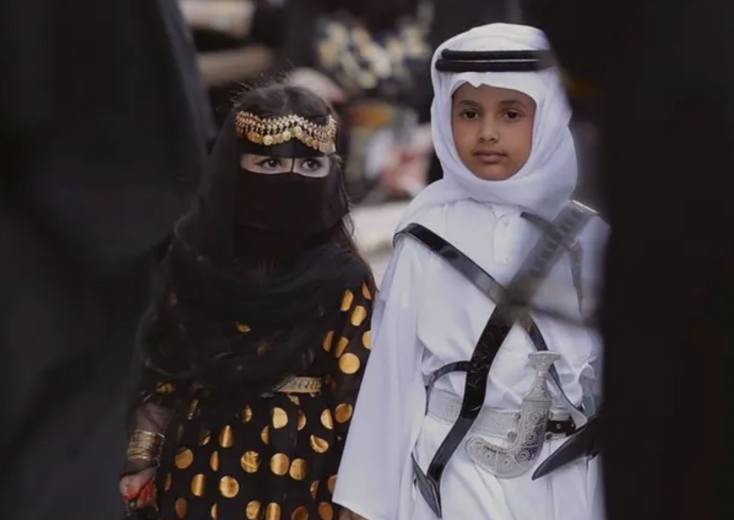
شكراً
فيصل ال سلمان
عمر فلمبان
سارة السماري
نورة الرشودي
سلمان الاحمري
حمد ال سليمان

